Slide 1
ОГАПОУ «Борисовский агромеханический техникум»
ТЕМА: «Трудовые ресурсы предприятия»
Подготовил студент группы №28 Экономика и бухгалтерский учет Евсеенко Глеб

Slide 2
ПЛАН УЧЕБНОГО ЗАНЯТИЯ Дисциплина «Экономика организации»_ Специальность 21.02.05 Группа СЗО-115/15
Тема «Трудовые ресурсы предприятия»
Цель: изучить трудовые ресурсы организации
Задачи:
образовательные-ознакомить студентов с составом трудовых ресурсов, с характеристиками и показателями эффективности работы персонала
развивающие-развивать компетенции- ОК1-ОК- 5; ПК 1.3, ПК 1.4
воспитательные-формирование устойчивого интереса к изучаемой дисциплине и избранной специальности.
Структура занятия:
Организационный момент
Проверка ранее усвоенных знаний:
Изучение нового материала
3.1. Рассказ учителя с показом презентации
Закрепление нового материала: решение задач по теме урока
Итог занятия. Домашнее задание, оценивание знаний студентов.
Учебники:
В.Д. Грибов, В.П. Грузинов Экономика предприятия М.: Финансы и статистика, 2013. с.115-121

Slide 3
Состав трудовых ресурсов
Трудовые ресурсы
Экономически активное население
Экономически неактивное население
Занятые
Неработающие, пенсионеры и инвалиды
Безработные

Slide 4
Экономически активное население
это часть населения, которая обеспечивает предложение рабочей силы для производства товаров и услуг, включающая занятых и безработных

Slide 5
Занятые
К занятым относятся лица в возрасте от 16 лет и старше, а также лица младших возрастов, которые в рассматриваемый период:
выполняли работу, приносящую доход;
временно отсутствовали на работе по причине: болезни или травмы; выходных дней; ежегодного отпуска; забастовки и других причин;
выполняли работу без оплаты на семейном предприятии.

Slide 6
Безработные
это трудоспособные граждане, не имеющие работы и заработка, зарегистрированные в службе занятости в целях поиска подходящей работы.
К безработным относятся лица от 16 лет и старше, которые в течение рассматриваемого периода:
не имели работы (либо занятия, приносящего доход);
искали работу;
готовы были приступить к работе.

Slide 7
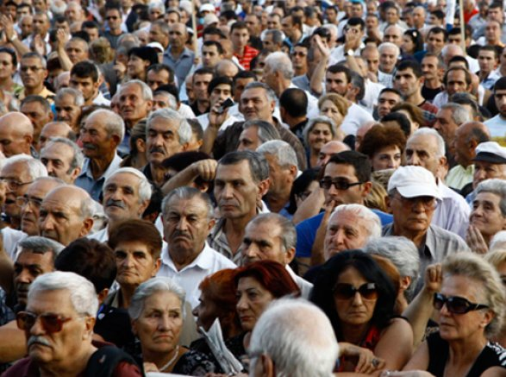
Экономически неактивное население
это лица, способные к труду, но в рыночной экономике они не могут быть отнесены ни к занятым, ни к безработным.
Экономически неактивное население включает следующие категории:
учащиеся и студенты, слушатели и курсанты, аспиранты и докторанты дневной формы обучения;
лица, получающие пенсии по старости и на льготных условиях;
лица, получающие пенсии по инвалидности (1,2,3 группы);
лица, занятые ведением домашнего хозяйства, уходом за детьми, больными родственниками и т.д.;
лица, прекратившие поиск работы.

Slide 8
Персонал
((((от лат. personalis- личный) - это личный состав организаций, включающий всех наемных работников, а также работающих собственников и совладельцев.

Slide 9
Классификация персонала
Промышленно-производственный персонал
Рабочие
Служащие
Непромышленный персонал
Работники торговли,
общественного питания,
жилищного хозяйства,
медицинских и
оздоровительных учреждений,
стоящих на балансе предприятия
основные
Вспомогатель-
руководители
специалисты
собственно служащие
ные

Slide 10
Кадры
 | Руководители | Специалисты | Служащие
Должности | директор; управляющий; заместители директора; начальники структурных подразделений; заместители начальников структурных подразделений | бухгалтер; инженер по организации труда; экономист; менеджер по персоналу; инженер по качеству; -энергетик и др. | Категории
Общие требования к должности | Высшее образование, стаж работы 3-5 лет | Высшее и среднее специальное образование | Общее среднее образование и специальной краткосрочной подготовки

Slide 11
Профессия - определенный вид деятельности (занятий) работника, обусловленный совокупностью знаний и трудовых навыков, приобретенных в результате специального обучения

Slide 12
-
Специальность - вид деятельности в рамках той или иной профессии, который имеет специфические особенности и требует от работников дополнительных специальных знаний и навыков

Slide 13
Квалификация
вид деятельности в рамках той или иной профессии, который имеет специфические особенности и требует от работников дополнительных специальных знаний и навыков.

Slide 14
Характеристики персонала
Качественные
производительность труда
структура
Количественные
списочная численность
явочная численность
среднесписочная численность

Slide 15
Производительность труда
показатель, отражающий эффективность использования трудовых ресурсов предприятия. Определяется количество продукции, произведенной в единицу рабочего времени, либо затратами труда на единицу произведенной продукции или выполненных работ и рассчитывается через показатели выработки и трудоемкости

Slide 16
Показатели производительности труда
Выработка продукции на 1 работающего
Натуральный (в штуках, метрах, тоннах и т.д.)
Стоимостной (в руб., коп.)
Трудоемкость единицы продукции
Нормативная (в нормо-часах)
Плановая (с учетом снижения норм)
Трудовой (в нормо-часах)
Фактическая (в часах, минутах)

Slide 17
Выработка
Или
В=Q/ЧРср. В=Q/Т
Q – объем продукции за период времени (месяц, квартал, год);
Ч_{ср} – среднесписочная численность работников (или рабочих).
Т – затраты рабочего времени на производство продукции

Slide 18
Трудоемкость
характеризует затраты рабочего времени на производство единицы продукции или работы
Тв. = Т/Q
Т – затраты рабочего времени на производство продукции, в нормо-часах или человеко-часах;
Q – объем произведенной продукции в натуральном выражении.

Slide 19
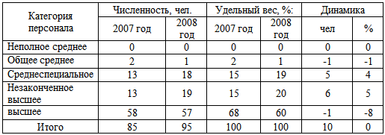
Структура кадров-
это соотношение работников по различным категориям

Slide 20
Списочная численность (ЧР_{сп})
это показатель численности работников списочного состава на определенное число или дату. Она учитывает численность всех работников предприятия, принятых на постоянную, сезонную и временную работу в соответствии с заключенными трудовыми договорами (контрактами), а также работающих собственников организации, получающих в ней заработную плату

Slide 21
Явочная численность (ЧР_{яв})
характеризует количество работников списочного состава, явившихся на работу в данный день, включая находящихся в командировках. Это необходимая численность рабочих для выполнения производственного сменного задания по выпуску продукции. Разница между явочным и списочным составом характеризует количество отсутствующих по различным причинам (отпуска, болезни и др.).

Slide 22
Явочная численность производственных рабочих
ЧРяв.=Впп/Вн
ВП_{пл} – планируемый объем выпуска продукции;
В_{н} – норма выработки продукции на одного рабочего в планируемом периоде.

Slide 23
Перевод явочной численности в списочную
ЧРсп.=Чряв.х Ксп.
В прерывных производствах К_{сп}
определяется как отношение табельного (номинального) фонда времени к плановому (эффективному),
а в непрерывных — как отношение календарного фонда времени к плановому (эффективному)

Slide 24
Фонды рабочего времени
1.Календарный фонд рабочего времени равен числу календарных дней за определенный календарный период.
2.Номинальный фонд рабочего времени рассчитывается как разность между календарным фондом времени и выходными и праздничными днями.
3.Плановый (эффективный, реальный) фонд рабочего времени определяется как разница между номинальным и суммой очередных отпусков и других невыходов на работу, регламентируемых трудовым законодательством (в связи с родами, по болезни, учебными отпусками и др.)

